Slide 1


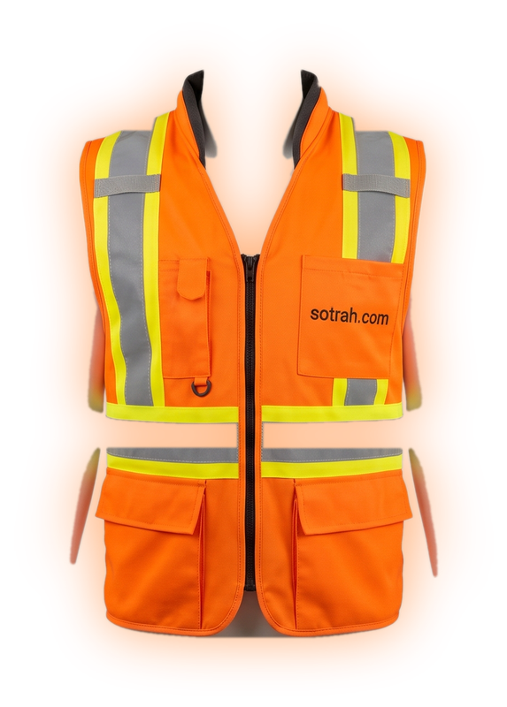

Sotrah
سُترة | sotrah.com
60GHz Radar
HR 82 bpm
Academic Defense & Startup Pitch
منظومة تخطيط موارد المؤسسات الطبية الذكية (Medical HR-ERP)
ومراقبة المؤشرات الحيوية وسلامة العاملين باستخدام سترة ذكية غير تلامسية قائمة على الرادارات وإنترنت الأشياء
Sotrah (sotrah.com): Smart Medical HR-ERP System Integrated with an IoT Non-Contact mmWave Radar Biometric and Location-Tracking Smart Vest
جامعة أسيوط الجديدة التكنولوجية
كلية تكنولوجيا الصناعة والطاقة – قسم تكنولوجيا المعلومات
مشروع تخرج مرحلة البكالوريوس · New Assiut Tech. Univ.
SOS Ready
sotrah.com

Slide 2




Sotrah
فريق العمل والإشراف الأكاديمي
سُترة · sotrah.com
Project Team & Academic Supervision
إشراف أكاديمي · Academic Supervisor
د. محمود حردان
جامعة أسيوط الجديدة التكنولوجية
04
03
02
01
يوسف حاتم يوسف حسن
بيشوى ميشيل مختار
يوسف تامر صلاح الدين
فادي أشرف صلاح
Youssef Hatem
Bishoy Misheal
Youssef Tamer
Fady Ashraf
08
07
06
05
إسراء محمد عبدالكريم
شهد محمد جمال
شهد ماهر لطفي
أسماء جمال علي مهران
Esraa Mohamed
Shahd Mohamed
Shahd Maher
Asmaa Gamal
sotrah.com
02 / 12
منظومة سُترة · مشروع تخرج – جامعة أسيوط الجديدة التكنولوجية

Slide 3




Sotrah
المشكلة في بيئات العمل الصناعية
سُترة · sotrah.com
The Problem Statement
04
03
02
01
عائق الحساسات التلامسية
صعوبة التتبع في المواقع المفتوحة
تأخر الاستجابة للحوادث
انفصال الأنظمة التشغيلية
عدم عملية إلزام العمال بارتداء أقطاب طبية تلامس الجلد مباشرة أثناء الحركة الشاقة والتعرق.
تعقيد متابعة الفرق الميدانية في المصانع الشاسعة ومواقع المقاولات والتعدين ذات التغطية المتفاوتة.
الاعتماد على المتابعة اليدوية يؤخر اكتشاف حالات السقوط أو الإغماء أو الإجهاد الحراري وتصعيدها لفرق الإنقاذ.
غياب الربط بين بيانات السلامة الميدانية وسجلات الموارد البشرية، مما يمنع تكوين صورة تشغيلية موحدة.
sotrah.com
03 / 12
منظومة سُترة · مشروع تخرج – جامعة أسيوط الجديدة التكنولوجية

Slide 4




Sotrah
الحل المقترح والقيمة المضافة
سُترة · sotrah.com
The Solution: Sotrah Ecosystem
عزل صناعي متكامل (IP67 Target)
منظومة موحدة (Hardware + SaaS)
تبطين السترة بالكامل وعزل كافة الدوائر بالسيليكون المطاطي والريزن الإيبوكسي (Epoxy Resin & RTV Silicone) لمقاومة العرق والمياه والأتربة.
ربط مباشر بين سترة وقاية ذكية ومنصة سحابية شاملة عبر النطاق sotrah.com.
تحويل البيانات إلى إجراءات
Sotrah
استشعار لا تلامسي 100%
Ecosystem
أتمتة إنذارات الطوارئ اللحظية وربطها مباشرة بسجلات الحضور والانصراف وساعات العمل.
قراءة المؤشرات الحيوية والحركة من فوق ملابس العامل عبر تقنيات الرادار والأشعة تحت الحمراء دون أي تلامس جسدي.
sotrah.com
04 / 12
منظومة سُترة · مشروع تخرج – جامعة أسيوط الجديدة التكنولوجية

Slide 5
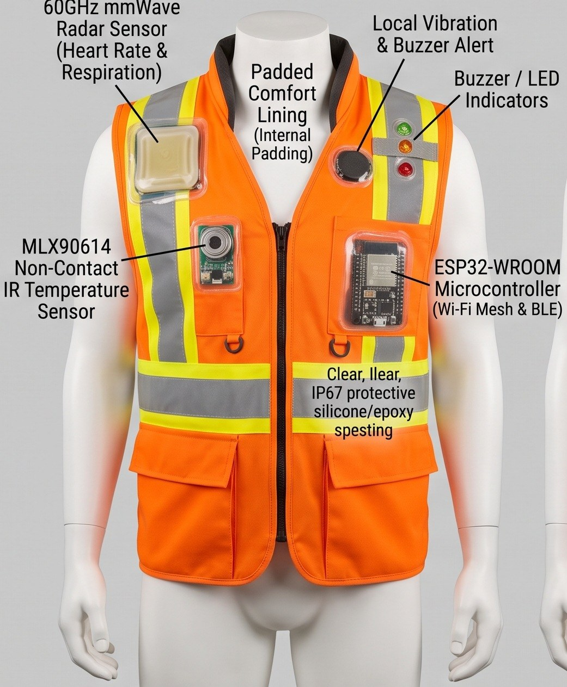
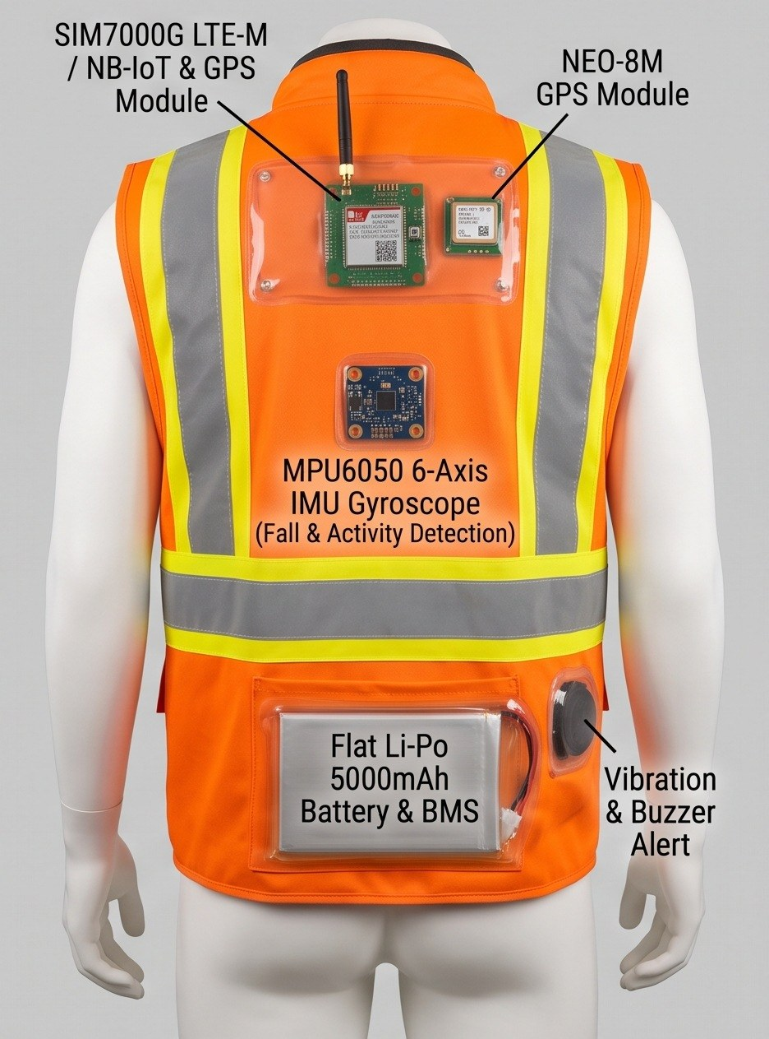




Sotrah
التصميم الهندسي للسترة من الأمام والخلف
سُترة · sotrah.com
Smart Vest Hardware Breakdown
المواصفات الفنية والتكامل الميداني · Core Specs
الاستشعار الحيوي غير التلامسي · Non-Contact Biometrics
6
1
4
رادار 60GHz يخترق الملابس لرصد النبض والتنفس دون ملامسة الجلد، مع قياس حرارة الجسم بالأشعة تحت الحمراء (MLX90614).
5
2
7
3
المعالجة والربط الشبكي المتداخل · ESP-Mesh & Microcontroller
معالج ESP32 ثنائي النواة لإدارة الإشارات محلياً، مع تكوين شبكة متداخلة (Mesh) للربط التلقائي والتبادل اللحظي بين العمال.
الاتصال الخلوي وتحديد الموقع · SIM7000G LTE-M & GPS
تتبع فوري ومحدد بالسياج الجغرافي (Geofencing)، مع نقل خلوي مباشر للسحابة باستهلاك اقتصادي جداً (≤ 0.5 MB / وردية).
8
العزل الصناعي ومنظومة الطاقة · IP67 Sealing & 5000mAh BMS
الواجهة الأمامية · الحساسات والمعالجة
عزل كيميائي بالإيبوكسي والسيليكون لمقاومة الأتربة والماء، وبطارية مسطحة 5000mAh تكفي لتشغيل الوردية كاملة (10+ ساعات).
الواجهة الخلفية · الاتصال والبطارية
sotrah.com
05 / 12
منظومة سُترة · مشروع تخرج – جامعة أسيوط الجديدة التكنولوجية

Slide 6
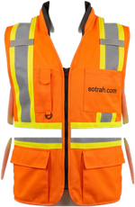
Sotrah
معمارية الاتصال والبوابة المحلية
سُترة · sotrah.com
Communication & Edge Architecture
Indoor Factory Mode | الوضع الداخلي (داخل المصنع)
MQTT
ESP32 Vest
Raspberry Pi 4
4GB · Edge Gateway
sotrah.com Cloud
Django · PostgreSQL · WebSockets
Internet Sync ↑
MQTT Broker · Local Alerts
HR-ERP + Safety Dashboard
ESP32 Vest
Offline Backup + Auto-Sync
ESP32 Vest
Outdoor Mission Mode | المأموريات الميدانية الخارجية
SIM7000G · LTE-M / NB-IoT
≤ 0.5 MB / shift (10 h)
الوضع الخارجي · Outdoor Mission Mode
عند خروج العامل من نطاق المصنع يتحول الاتصال تلقائياً عبر شريحة SIM7000G ليرسل البيانات مباشرة إلى السيرفر السحابي sotrah.com باستهلاك لا يتعدى 0.5 ميجابايت في الوردية (10 ساعات).
البوابة المحلية الذكية · Raspberry Pi 4 · Edge GW
تستقبل البيانات محلياً داخل المصنع لمعالجة إنذارات الطوارئ في أجزاء من الثانية، وتخزين البيانات محلياً (Offline Backup) عند انقطاع الإنترنت ثم مزامنتها تلقائياً.
الوضع الداخلي · Indoor Factory Mesh
تتواصل السترات (ESP32) عبر شبكة متداخلة (ESP-Mesh) وترسل القراءات ببروتوكول MQTT خفيف الوزن إلى البوابة المحلية.
sotrah.com
06 / 12
منظومة سُترة · مشروع تخرج – جامعة أسيوط الجديدة التكنولوجية

Slide 7
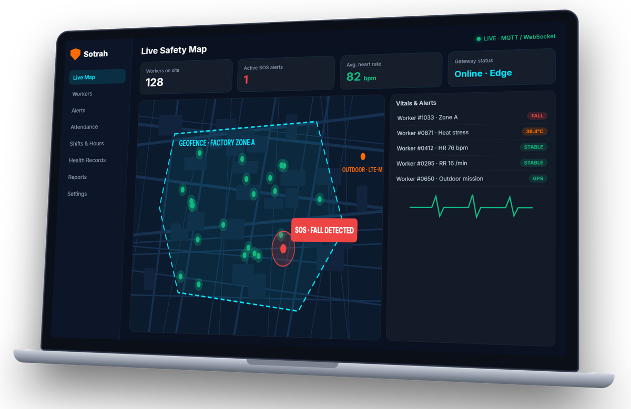
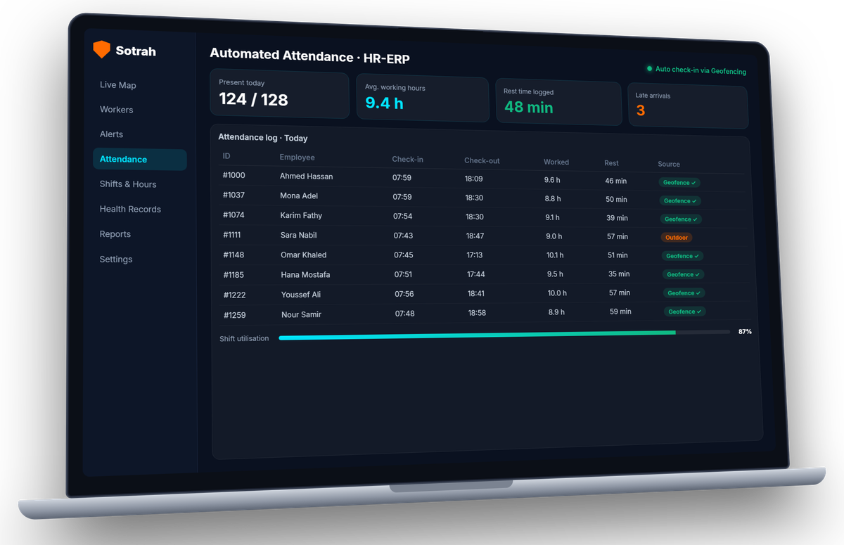
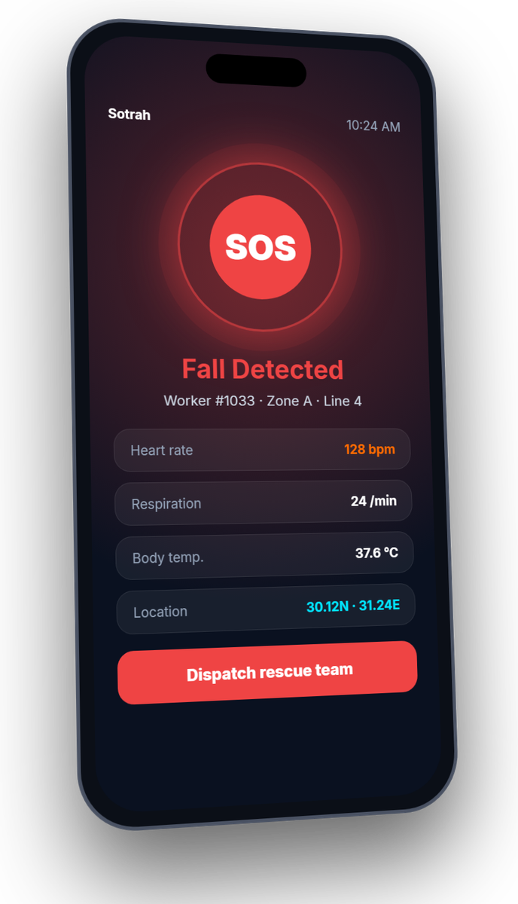






Sotrah
المنصة السحابية والبنية البرمجية
سُترة · sotrah.com
Sotrah Cloud Platform & Tech Stack
النظام الأول: السلامة المهنية والطوارئ
Occupational Safety & SOS
خريطة تفاعلية حية لمواقع العمال وحالتهم الصحية لحظياً.
تنبيهات فورية (صوتية ومرئية) عند رصد سقوط العامل أو تجاوز الحدود الآمنة للمؤشرات الحيوية.
أرشفة السجل الصحي والتاريخ الطبي لكل عامل.
النظام الثاني: إدارة الموارد البشرية المؤتمتة
Automated HR-ERP
تسجيل الحضور والانصراف تلقائياً بمجرد دخول أو مغادرة نطاق الموقع (Geofencing).
حساب ساعات العمل الفعلية وأوقات الراحة بدقة وإصدار التقارير التشغيلية.
Django Backend
PostgreSQL
React / Vite
Docker
WebSockets & MQTT
Tech Stack
sotrah.com
07 / 12
منظومة سُترة · مشروع تخرج – جامعة أسيوط الجديدة التكنولوجية

Slide 8


Sotrah
منهجية التنفيذ الهندسية
سُترة · sotrah.com
Implementation Methodology · 10 Steps in 5 Stages
05
03
01
04
02
STEPS 9–10
STEPS 7–8
STEPS 5–6
STEPS 3–4
STEPS 1–2
الدمج والعزل والتقييم الميداني
تطوير المنصة الرقمية
البرمجة المدمجة والبوابة المحلية
اختبار المكونات منفردة
التحليل والتصميم
تثبيت المكونات داخل البطانة وعزلها بالسيليكون والريزن (Epoxy & RTV Silicone)، وإجراء اختبارات مضبوطة للأداء والطاقة.
بناء الواجهة الخلفية بـ Django و PostgreSQL والواجهة الأمامية بـ React/Vite وتفعيل وظائف الحضور والسياج الجغرافي.
برمجة طوابع الوقت ومعالجة انقطاع الاتصال عبر MQTT وإعداد Raspberry Pi 4 كبوابة محلية.
معايرة رادار 60GHz mmWave وحساس MLX90614 ووحدة MPU6050 ووحدات NEO-8M و SIM7000G بشكل مستقل.
تحديد احتياجات العامل والإدارة وتوثيق معمارية النظام ومسار البيانات والصلاحيات.
sotrah.com
08 / 12
منظومة سُترة · مشروع تخرج – جامعة أسيوط الجديدة التكنولوجية

Slide 9






Sotrah
مؤشرات التحقق والضوابط العلمية
سُترة · sotrah.com
Validation KPIs & Research Boundaries
الضوابط والحدود العلمية
Project Boundaries & Ethics
KPI 2
KPI 1
Fall Detection
Accuracy
دقة اكتشاف السقوط
دقة القياسات
Research Prototype | نموذج بحثي
حالات الاكتشاف الصحيح مقابل الإنذارات الخاطئة.
دقة القياسات التجريبية مقارنة بأجهزة مرجعية معتمدة وتوثيق نسبة الخطأ.
النموذج أولي بحثي؛ تُختبر تقديرات ضغط الدم وقياس الحرارة من خلال الملابس بشكل تجريبي ولا تُقدم كتشخيص طبي معتمد قبل التحقق المرجعي المستقل.
KPI 4
KPI 3
Battery & Recovery
Latency
الالتزام بحماية خصوصية البيانات الصحية وتأمين نقلها وتخزينها.
البطارية واستعادة البيانات
زمن الاستجابة
استمرارية البطارية تحت حمل تشغيل فعلي واستعادة البيانات بعد انقطاع الشبكة.
من لحظة وقوع الحدث حتى ظهور التنبيه على المنصة.
sotrah.com
09 / 12
منظومة سُترة · مشروع تخرج – جامعة أسيوط الجديدة التكنولوجية

Slide 10
Sotrah
الميزانية التفصيلية للمشروع
سُترة · sotrah.com
Budget Breakdown · 3 Prototypes + Edge Gateway
30,100
1. المستشعرات والوحدات الإلكترونية (3 سترات + بوابة)
ج.م · 41.2%
3× 60GHz mmWave Radar (9,600) · 3× MLX90614 IR (1,950) · 3× MPU6050 IMU (1,050) · 4× ESP32-WROOM (1,800) · 3× SIM7000G LTE-M (5,400) · 3× NEO-8M GPS (1,800) · 1× Raspberry Pi 4 4GB (8,500)
4,600
2. منظومة الطاقة والتنبيه المحلي
ج.م · 6.3%
4 بطاريات Li-Po 5000mAh (3,000) · 4 دوائر شحن BMS (1,000) · 3 وحدات تنبيه Vibration/Buzzer (600)
73,025
جنيه مصري · EGP
8,800
3. السترات والعزل الكيميائي والتصنيع
ج.م · 12.1%
3 سترات سلامة مبطنة (2,400) · 3 حافظات 3D مرنة (1,800) · مجموعة عزل إيبوكسي وسيليكون IP67 (2,200) · أسلاك معزولة وأدوات لحام وتجميع (2,400)
29,525
4. البنية السحابية واللوجستيات
ج.م · 40.4%
استضافة سحابية VPS وقاعدة بيانات وحجز النطاق sotrah.com لمدة عام (20,000) · رسوم الشحن الدولي والمحلي والجمارك والضرائب 15% (9,525)
الإجمالي الكلي: 73,025 جنيه مصري (ثلاثة وسبعون ألفاً وخمسة وعشرون جنيهاً مصرياً)
sotrah.com
10 / 12
منظومة سُترة · مشروع تخرج – جامعة أسيوط الجديدة التكنولوجية

Slide 11







Sotrah
القطاعات المستفيدة وخطة التحول لشركة ناشئة
سُترة · sotrah.com
Market & Startup Roadmap
نموذج العمل التجاري
Business Model · Hardware + SaaS
القطاعات المستفيدة
Target Enterprise Sectors
SaaS
اشتراك دوري في المنصة السحابية
+
Hardware
بيع/توريد السترات الذكية
بيع/توريد السترات الذكية مع اشتراك دوري في منصة الإدارة السحابية.
شركات المقاولات والبترول والتعدين
المصانع والمدن الصناعية
خطة التطوير والشراكات المستهدفة
2-Year Scaling Roadmap & Partnerships
المرحلة 1 · Custom PCB
الانتقال من النموذج المجمع إلى تصميم لوحة دوائر مطبوعة مخصصة (Custom PCB) لتقليل الحجم والتكلفة.
المرحلة 2 · EMS/PCB + PPE Partners
الشراكة مع مصانع الإلكترونيات (EMS/PCB) ومصانع مهمات الوقاية الشخصية (PPE) للتصنيع المحلي الكمي في مصر.
إدارات السلامة (HSE) والموارد البشرية
شركات الخدمات اللوجستية
sotrah.com
11 / 12
منظومة سُترة · مشروع تخرج – جامعة أسيوط الجديدة التكنولوجية

Slide 12

Sotrah | سُترة
سُترة .. لأن سلامتك تهمنا
Safer People .. Smarter Workplaces
شكراً لحسن استماعكم
نرحب بأسئلة واستفسارات لجنة التحكيم الموقرة
Open for Discussion & Questions (Q&A)
امسح الرمز لزيارة المنصة
sotrah.com

